Slide 1
Organização da informação
Elaine Svenonius (2001)

Slide 2
Sobre a autora
Elaine Svenonius é uma bibliotecária americana, conhecida por sua pesquisa sobre controle bibliográfico, especialmente catalogação, classificação e indexação. Ela é mais conhecida por trazer uma abordagem filosófica para a teoria da catalogação.
Svenonius cursou mestrado em Filosofia na Universidade da Pensilvânia em 1957, cursou também mestrado em Biblioteconomia em 1965 pela Universidade de Chicago, e doutorado em Biblioteconomia (1971), na Universidade de Chicago.
Em A Fundamentação Intelectual da Organização da Informação, Svenonius intenta "sintetizar a literatura da organização da informação numa linguagem e num nível de generalidade para torná-lo compreensível para pessoas de fora da área da Biblioteconomia e Ciência da Informação" e para "sintetizar catalogação de assunto e descritiva dentro de um quadro conceptual comum".

Slide 3
Organização da Informação
TÓPICOS:
INTRODUÇÃO
ESTRUTURA CONCEITUAL
CONTEXTO HISTÓRICO
CONTEXTO FILOSÓFICO
Sistemas Filosóficos
Filosofia da Ciência
Filosofia da Linguagem
INFORMAÇÃO E SUAS RELAÇÕES
PROPÓSITOS, PRINCÍPIOS E PROBLEMAS

Slide 4
iNTRODUÇÃO
Um sistema de informação, para ser efetivo, deve repousar sobre um fundamento intelectual. Este fundamento intelectual consiste em várias partes:
Uma ideologia, formulada em termos de propósitos (objetivos que devem ser alcançados por um sistema de organização da informação) e princípios (diretivas que guiam o processo);
Formalizações de processos envolvidos na organização da informação, tais como os previstos pelas conceituações linguísticas e modelos de entidade-atributo-relacionamento;
Linguística
Computação
Reforça a noção de Ciência interdisciplinar...

Slide 5
iNTRODUÇÃO
Conhecimentos adquiridos através de pesquisas, particularmente os que expressaram alto nível de generalizações sobre o projeto e uso dos sistemas de organização; e
Na medida em que uma disciplina é definida por seu foco de pesquisa, os problemas-chave necessitam ser resolvidos de forma inteligente para o avanço da Ciência da Informação.

Slide 6
Estrutura conceitual
É útil começar por estabelecer a estrutura conceitual para assegurar que a discussão não se torne idiossincrática (interpretativa) e ao mesmo tempo prenda-se ao nível da teoria.
A estrutura contextual aqui adotada visa a organização da informação num contexto histórico-filosófico, cuja característica enfatizada é que a informação é organizada descrevendo–a numa proposta especial de linguagem.

Slide 7
Contexto histórico
Catalogação descritiva e de assunto de origem Anglo-Americana (Anglo-saxônica) durante o último século.
Sistemas de classificação bibliográfico utilizados nas bibliotecas até hoje: CDD (Classificação Decimal de Dewey), Classificação da Biblioteca do Congresso (LCC), CDU (Classificação Decimal Universal), Lista de cabeçalho de assunto da Biblioteca do Congresso (LCSH), Regras de Catalogação Norte-Americanas (AACR/AACR2).
Explosão da Informação.
Revolução computacional.
Proliferação de novas mídias (fitas de áudio, disquete, CD, DVD, pen-drive, documento eletrônico, etc.).
Necessidade de controle bibliográfico universal..

Slide 8
para lembrar da CDD
CDD
Para facilitar o uso do esquema, Dewey elaborou instruções claras e simples para adaptar a classificação aos aspectos locais.
A CDD tem por base a seguinte estrutura: As classes principais que correspondem, grosso modo, às disciplinas fundamentais do conhecimento, a saber:
100 Filosofia
200 Religião
300 Ciências Sociais
500 Ciência
600 Tecnologia
700/800 Artes
900 História (400 Filologia não representa uma disciplina fundamental).
000 Generalidades

Slide 9
Para lembrar da CDU
As principais divisões da CDU são:
0 Generalidades. Informação. Organização.
1 Filosofia. Psicologia.
2 Religião. Teologia.
3 Ciências Sociais. Economia. Direito. Política. Assistência Social. Educação.
4 Classe vaga.
5 Matemática. Ciências Naturais.
6 Ciências Aplicadas. Medicina. Tecnologia.
7 Arte. Belas-artes. Recreação. Diversões. Desportos.
8 Linguagem. Linguística. Literatura.
9 Geografia. Biografia. História.

Slide 10
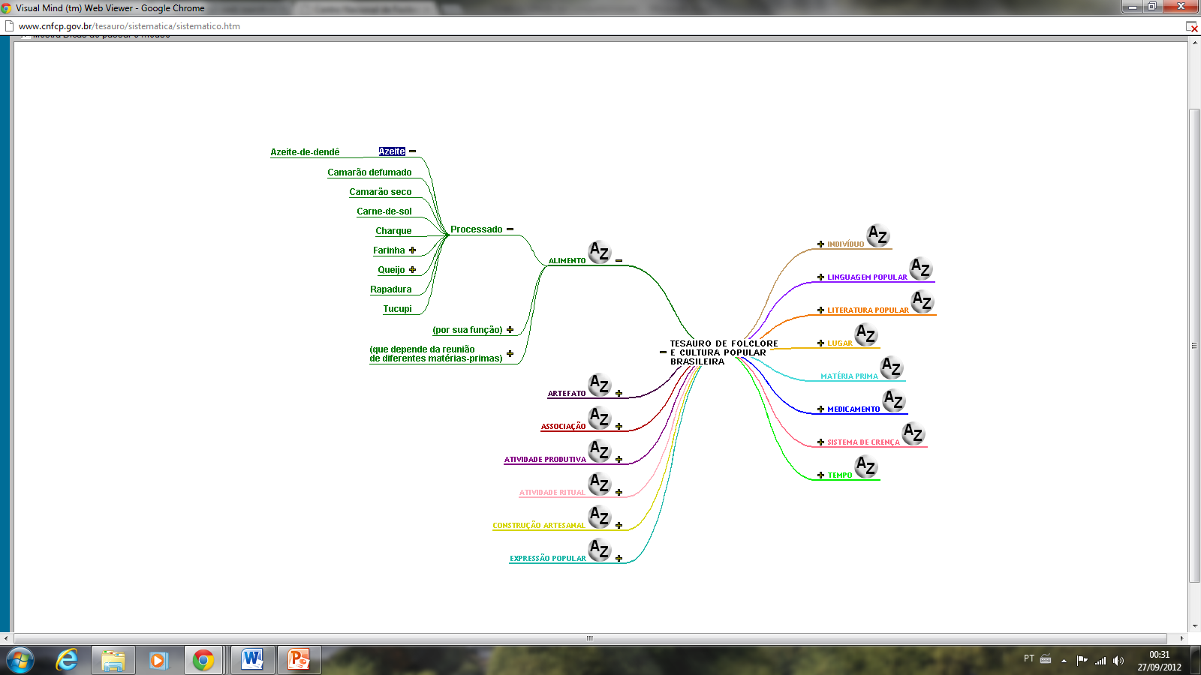
Para lembrar do tesauro
TESAURO DE FOLCLORE E CULTURA POPULAR BRASILEIRA

Slide 11
Contexto histórico
Santayana escreveu que “quando a experiência não é mantida ... a infância é perpétua. Aqueles que não conseguem lembrar o passado estão condenados a repeti-lo”.
Memex (Vanevar Bush)
Conceito de memória
Duas características devem ser consideradas sobre os sistemas de organização da informação (principalmente sobre Informação Digital):
Uma das soluções é que esses sistemas devem trabalhar com os problemas que obstruem a eficiência do acesso à informação. (Novas tecnologias, variedade dos tipos de informação, anomalias na linguagem de recuperação, Internet, etc.)
Sistemas bibliográficos tradicionais continuam interessantes pela visão expressa em suas ideologias.

Slide 12
Contexto filosófico
Relevantes fundamentos intelectuais da organização da informação a partir de três movimentos filosóficos:
Filosofia de sistemas
Filosofia da ciência
Filosofia da linguagem

Slide 13
Filosofia de sistemas
A teoria geral dos sistemas é uma expressão do pensamento filosófico mais amplo (holístico).
Seu credo engloba uma crença na finalidade [...], é uma maneira de olhar para os fenômenos em termos de sua organização e estrutura.
Da filosofia deriva a prática da análise de sistemas, que em sua forma mais geral é a análise de um objeto de estudo, baseado no exame como um sistema cujas várias partes são integradas num coerente todo para que os propósitos sejam alcançados.

Slide 14
Conceito de estrutura

Slide 15
Filosofia de sistemas
Charles Cutter introduz alguns desses pensamentos sobre sistemas em disciplinas sobre Organização da Informação.
Cutter - o bibliotecário sistematizador. Foi o primeiro a reconhecer a importância dos objetivos dos sistemas para a catalogação.
Tabela Cutter-Sanborn

Slide 16
Filosofia da ciência
Positivismo lógico – expresso pelo princípio da verificabilidade (Uma proposição verificada deve ter conceitos que possam ser operacionalizados, que significa, interpretados como variáveis e definidos de maneira que possam ser quantificados).
Exemplos: Bibliometria, Cientometria, Webometria, etc.
Quantificar os objetivos da recuperação da informação (Pertinência, Revocação, Especificidade, Exautividade, Recuperação efetiva, etc.).

Slide 17
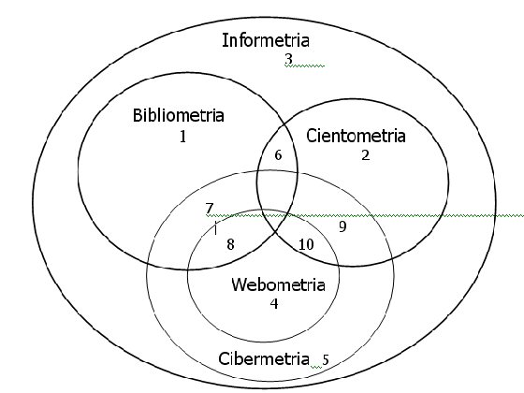
As metrias...

Slide 18
Filosofia da linguagem
O ato de organizar informação pode ser visto como um tipo particular de uso da linguagem.
Kaiser desenvolveu a linguagem de indexação, que ele chamou de “Indexação Sistemática” em que termos simples foram classificados em categorias semânticas e termos compostos construídos usando regras de sintaxe definidas com respeito a essas categorias.

Slide 19
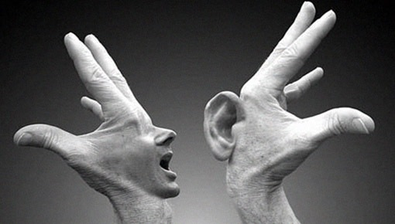
Filosofia da linguagem

Slide 20
Informação e suas relações
Definição de Informação:
“Algo recebido ou obtido através de informação”
“O ato de informar é realizado através de mecanismos que enviam uma mensagem (comunicação)”
Então, informação é...
“O conteúdo de uma mensagem” ou “Algo que é comunicado”.

Slide 21
Comunicação e o envio da mensagem

Slide 22
Informação e suas relações
Definição de Informação:
Algumas vezes informação é definida em termos de dados, como “dados dotados de relevância e propósito”
Um dado é dado.
Ele poderia ser um fato, ou, a um nível mais elementar, uma percepção sensorial.
DADO

Slide 23
Informação e suas relações
Definição de Informação:
Enquanto o conteúdo da mensagem é provavelmente uma boa aproximação da organização dos sistemas de informação, nem toda mensagem está sob a alçada de tais sistemas.
Ex.: “Tenha um bom dia!” – fica fora do domínio dos sistemas de informações.
Apenas a informação relevante deve ser indexada nos sistemas de informação.

Slide 24
Informação e suas relações
Definição de Informação:
O domínio coletivo de todo sistema de organização da informação deve ser:
Criado por humanos;
Registrado;
E deve ser preservado.
Tal conteúdo deve ter a possibilidade de ser acessado posteriormente.
REPOSITÓRIOS INFORMACIONAIS

Slide 25
Informação e suas relações
Definição de Documento:
Neste livro o termo documento é utilizado para se referir a uma informação registrada.
Significado de documento:
Uma parte de informação (pedaço)
Uma escrita (como um livro, um relatório, uma carta)
Um material que tem uma representação do pensamento dos homens pelo significado convencional registrado, como um símbolo, por exemplo.

Slide 26
Propósitos, princípios e problemas
Organização pode ser feita de muitas formas. Uma forma prototípica é a classificação.
O objetivo essencial de um sistema de organização da informação é agrupar informações semelhantes e diferenciar as que são diferentes.
Uma das maiores fontes de problemas é a variedade de informações do universo.
Ex.: Duas diferentes traduções do inglês representam a mesma obra?
Ex.: Uma versão de Hamlet em filme contém a mesma informação que um livro?
Ex.: Dois registros de uma sinfonia, uma em vídeo e outra em CD são a mesma obra?

Slide 27
Propósitos, princípios e problemas
Problema político:
Ex.: Conflito entre os princípios – de normalização universal ou aquele que está mais afim com os usuários?
Problema cultural:
Ex.: Diferenças na nomeação das “coisas”. Exemplo da neve, do arco-íris, etc.
A mais antiga fonte de problema porém, é o uso da linguagem para o acesso informacional.

Slide 28
Propósitos, princípios e problemas
Linguagem Natural – Polissêmica
Linguagem Controlada / Documentária (Classificação/Listas de Cabeçalhos de Assuntos, Tesauros, etc.). - Monossêmica

